Slide 1
Особенности речевого развития детей с применением интеллектуальных карт
Составитель: Ожигова М.Н

Slide 2
Одним из эффективных методов творческого развития ребенка является использование интеллектуальных карт.
Интеллектуальные карты развивают функции мозга,, которые принято называть «правополушарными» Интеллект-карты-это уникальный и простой метод запоминания информации. Автор этого метода, известный психолог Тони Бьюзен. Доказывает, что каждый человек наделён чудесной способностью запоминать колоссальное количество информации. Интеллектуальные карты заставляют работать те ресурсы головного мозга, которые до этого не были востребованы, одновременно с этим развивая все способности мозга.
Метод интеллектуальных карт наиболее полно отвечает особенностям работы человеческого мозга. Он позволяет как бы взглянуть на изучаемый материал с более высокой точки зрения, воспринимать его как единое целое.

Slide 3
В процессе работы с применением интеллектуальных карт дети учатся не только пользоваться определенными словами и словосочетаниями, но и приобретают средство, позволяющие самостоятельно развивать речь в процессе общения и обучения.
Работая с ними, ребёнок идёт в своём развитии от простых логических операций: сравнение, сопоставление предметов, расположение в пространстве, количественное определение общих частей к умению анализировать, дифференцировать, делать классификацию предметов, учат различать видовые понятия.
Более того, развиваются коммуникативные свойства, умение слушать педагога, товарища по группе, формируется желание быть активным, проявлять инициативу, воспитываются лидерские качества и вместе с тем уважение к другим.

Slide 4
Порядок работы с применением интеллектуальных карт:
1.Выделение основных ключевых понятий по теме.
2.Называение картинок, изображенных на карте.
3. Составление предложений по каждому отдельному разделу.
4.Воспроизведение рассказа по интеллектуальным картам.

Slide 5
Интеллектуальная карта по теме «Зима»

Slide 6
Рассказ «Хитрый огурчик»
«Ребята помогали бабушке поливать в огороде овощи: свеклу, морковь, капусту. Наташа поливала из бутылочки огурчики. А потом все ребята уехали в лагерь. Наташа торопилась и забыла на грядке свою бутылочку. Лежала бутылочка горлышком к цветущим огурцам. В конце лето вернулись ребята, пошли на огород. Ой, сколько плодов здесь выросло! И красная свёкла, и зелёная капуста, и желтые тыквы! Увидела Наташа забытую бутылочку, а в ней вырос огурчик. Как такой большой огурец мог влезть в узкое горлышко бутылочки? Сидит хитрец и не говорит. А вы догадались?

Slide 7
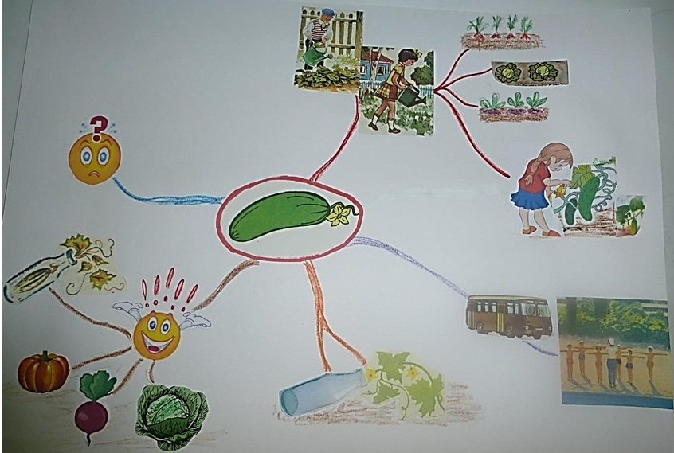
Алгоритм по пересказу рассказа с применения интеллектуальной карты:
1.Чтение рассказа.
2. Уточнение значения слов (хитрец, лагерь).
3. Ответы на вопросы по рассказу с помощью интеллектуальной карты.
4. Перессказ.

Slide 8
Таким образом. Применение карт памяти в процессе обучения на лексико-грамматических занятиях в целом способствует речевому развитию ребенка. Методика действительно оказывается очень эффективной для детей с нарушением речи, так как на всех этапах работы предусматривается опора на наглядность и моделирование, что способствует развитию словаря грамматического строя и планирующей функции речи. В результате применения интеллектуальных карт ребенок развивается, он не только учится усваивать информацию, но и оперативно с ней работать.

